Slide 1
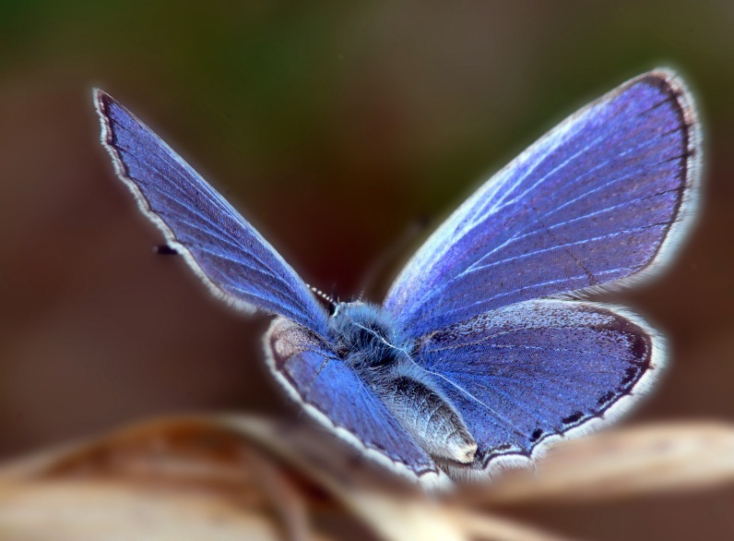
Экология в школьном курсе биологии

Slide 2
Земля – планета растений и животных не в меньшей степени, чем планета людей. И все, что мы делаем на Земле, затрагивает прямо или косвенно всю планетарную систему жизни. Систему, за счет которой мы существуем и главным врагом которой являемся.

Slide 3
Основная задача экологического образования в школе сформировать у учащихся целостное представление о месте человечества в биосфере, о взаимной связи абиотических, биотических и антропогенных процессов на планете, об исключительной роли экологической политики и личном участии в обеспечении экологической безопасности.

Slide 4
В решении этой задачи важная роль отводится дисциплине биологии по нескольким причинам:
биологические основы функционирования экосистем универсальны, и основные законы жизни имеют всеобщее значение;
живые организмы участвуют в преобразовании всех оболочек планеты – гидросферы, литосферы, атмосферы;
от устойчивости биосферы зависит будущее человечества;
только знание биологических основ позволяет грамотно рассматривать прикладные экологические проблемы.

Slide 5
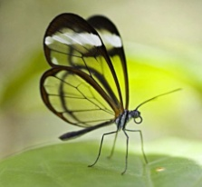
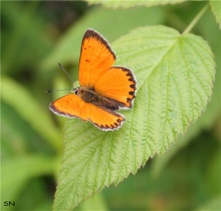
Модели экологического образования
Однопредметная модель рекомендует экологическое образование сконцентрировать на одной учебной дисциплине – экологии
Многопредметная модель предполагает изучение всех экологических закономерностей и проблем в рамках традиционно преподаваемых в средней школе естественных дисциплин
Смешанная модель предполагает получение учащимися экологических знаний , как в традиционных учебных дисциплинах, таких как биология, география, химия и физика, так и в самостоятельном курсе экологии

Slide 6
В ряде регионов страны экология в средних школах не изучается, так как данная дисциплина не введена в базовый федеральный компонент. Поэтому особенно актуальной остается проблема экологизации естественных школьных дисциплин (или экологически ориентированного обучения).

Slide 7
Экологические компоненты в содержании курса биологии в средней школе
Тематические разделы | Экологические компоненты в содержании
6 класс (Ботаника)
Общее знакомство с растениями | Среды жизни растений; влияние факторов среды на растения (абиотические и биотические)
Органы цветкового растения | Роль беспозвоночных и других животных в опылении растений; многообразие и значение плодов.
Питание и размножение растений | Роль минерального питания для растений; проблемы химизации сельского хозяйства (минеральные удобрения, пестициды)
Основные отделы царства растений | Биологическое разнообразие царства растений и его функциональное значение; происхождение культурных растений.
Царство бактерий | Роль прокариот в формировании современной атмосферы и в биологическом круговороте веществ; санитарная микробиология.
Царство грибов Природные сообщества | Основные деструкторы растительного опада; типы взаимоотношений грибов с растениями. Понятие о сообществе и экосистеме; устойчивость экосистем; приспособленность организмов к жизни в сообществе; охрана редких видов

Slide 8
7 класс (Зоология)
Многообразие животных | Среды жизни и места обитания, типы взаимоотношений животных, трофические цепи и уровни. Для каждого класса животных: строение, размножение, условия жизни, влияние факторов среды, значение этих животных для человека.
Развитие и закономерности размещения животных на планете | Причины эволюции животного мира; многообразие видов, как результат эволюции; ареалы обитания; методы изучения популяций.
Животный мир и хозяйственная деятельность человека | Одомашнивание животных. Закон РФ «Об охране животного мира». Биологические отрасли природопользования: рыбное и охотничье хозяйства. Биологическое разнообразие животных и их вымирание. Красная книга РФ том «Животные».

Slide 9
8 класс (Человек)
Происхождение человека | Место человека в системе органического мира; роль социальных и биологических факторов на разных этапах развития человека.
Организм человека и его строение | Организм человека как единая целостная система; типы тканей и их свойства; взаимоизменение тканей под влиянием ряда факторов.
Нервно-гуморальная регуляция физиологи-ческих функций | Строение нервной системы; болезни нервной системы и их взаимосвязь с состоянием окружающей среды и социальными процессами.
Система опоры и движения | Различные виды травм системы опоры и движения; первая доврачебная помощь; роль физических упражнений в укреплении двигательной системы
Внутренняя среда организма | Болезни крови и органов кровообращения; иммунитет; инфекционные болезни и их профилактика.
Дыхание | Болезни органов дыхания и их взаимосвязь с загрязнением атмосферы.
Пищеварение | Пищевые продукты и их качество; пищевые рационы различных народов; гигиена питания.
Обмен веществ | Заболевания при нарушении обмена веществ; витамины в плодах и овощах; нормы питания людей.
Основы учения о высшей нервной деятельности | Взаимосвязь психики людей и их поведения с состоянием окружающей среды; нарушения биологических ритмов человека.
Индивидуальное раз- витие человека | Влияние факторов среды на внутриутробное развитие ребенка и на его развитие в первый год жизни.

Slide 10
9 класс (Основы общей биологии)
Основы общей биологии | Многообразие форм живых организмов. Типы взаимоотношений среди живых организмов.
Основы учения о клетке | Отличие растительных и животных клеток
Размножение и индивидуальное развитие организмов | Повышенная чувствительность к факторам окружающей среды на определенных стадиях развития.
Основы учения о наследственности и изменчивости | Наследственность и окружающая среда.
Основы селекции | Генетические основы селекции; селекция растений и животных в ходе «зеленой революции».
Происхождение жизни и развитие органического мира | Роль живых организмов в преобразовании оболочек планеты (атмосферы, литосферы, гидросферы); биологический круговорот веществ; жизнь в различных средах.
Учение об эволюции | Микроэволюция и макроэволюция; направления эволюционного процесса.
Основы экологии | Экологические факторы; влияние факторов окружающей среды на организмы; пространственная структура популяций; динамическая характеристика популяций, экосистемы и их развитие (сукцессии); трофические цепи; поток энергии в экосистемах; красные книги; охраняемые природные территории; экономико-правовые основы природопользования; международное сотрудничество в области охраны окружающей среды.

Slide 11
10 класс (Общая биология)
Возникновение жизни на Земле | Прокариоты и их роль в биосфере
Учение о клетке | Химический состав клеток. Фотосинтез и хемосинтез.
Размножение и развитие организмов (генетика, селекция) | Роль мутаций (химических и радиационных) у живых организмов; биоинженерные аспекты (трансгенные растения).
11 класс (Общая биология)
Учение об эволюции органического мира | Экологические основы эволюции – экологические взаимодействия как причина естественного отбора; межвидовая конкуренция; внутривидовая конкуренция.
Биосфера, ее структура и функции | Учение о биосфере В.И. Вернадского; компоненты биосферы; границы и функции биосферы.
Жизнь в сообществах | Законы и следствия пищевых отношений; законы конкурентных отношений в природе; устойчивость в сообществах и экосистемах.
Человек и биосфера. Антропогенные воздействия | Экологические аспекты урбанизации; загрязнение окружающей среды – химическое, физическое, биологическое; агроэкология; отходы производства и потребления; охрана водных и почвенных ресурсов; методы рекультивации.
Ноосфера | Ноосфера В.И. Вернадского; техносфера; коэволюция человека и природы (Н.Н. Моисеев); устойчивое развитие человечества.

Slide 12
Биологические задачи экологического содержания

Slide 13
Бабочки березовой пяденицы, имеющие в большинстве своем белые крылья, в прошлом веке в Англии приобрели темную окраску. Объясните, почему это произошло?

Slide 14
Стеклянный сом – это рыба, предпочитающая жить на небольших глубинах при достаточно ярком солнечном освещении. Объясните, почему этих рыб не пугает большое количество хищников, обитающих здесь же?

Slide 15
Летучие мыши не реагируют на свет, однако
часто залетают в освещенные помещения, на открытые веранды, где находятся люди и горит свет. Объясните, причину такого поведения животных.

Slide 16
Среди паразитов человека известна трипаносома, относящаяся к классу жгутиконосцев и являющаяся возбудителем опасной болезни – сонной лихорадки. Объясните, почему это заболевание встречается в основном в Африке?

Slide 17
Рыба гольян – настоящий каннибал. Взрослые особи иногда пожирают свое потомство. В чем биологический смысл этого явления?

Slide 18
Решение задач происходит в процессе творческого поиска, логического рассуждения, предложения разных вариантов ответа. В результате такой работы происходит развитие творческой самостоятельности, познавательной активности учащихся, что в целом улучшает качество экологических знаний.

Slide 19
Литература:
Коробкин В.И., Передельский Л.В. Экология в вопросах и ответах.- Ростов н/Д: Феникс, 2002г.
Реймерс Н.Ф. Природопользование. Словарь-справочник. – М.: Мысль, 1990 г.
Попова Л.В. Экологическая составляющая в школьном курсе биологии. – МГУ, 2006 г.

Slide 20
Работу выполнила Морозова Л.Г.,
учитель биологии
МБОУ «Школа- гимназии»
г. Ярцева Смоленской области

